Slide 1

Цвет. Шрифт. Границы. Размеры.
подробнее о CSS

Slide 2

Стилевое свойство “color”
color: red ;
color: #FF4400;
color: rgb(80,50,40);
color: rgba(128,255,40,0.5)
color: hls(45%,50%.20%)
it-courses.by

Slide 3
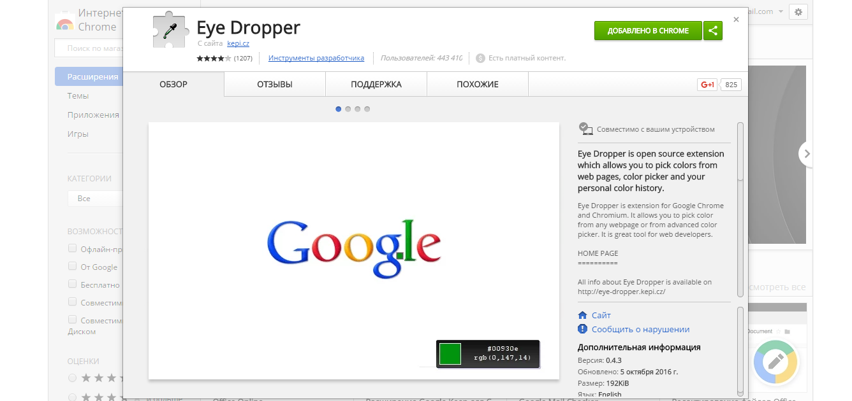
it-courses.by

Slide 4
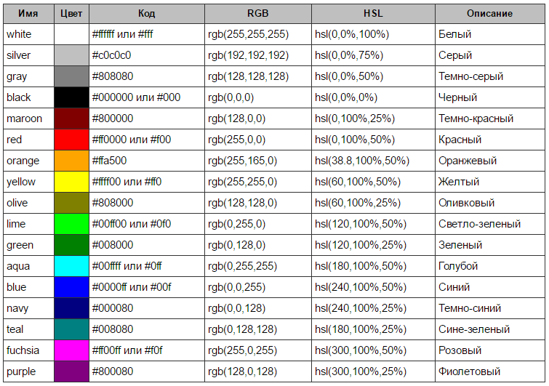
it-courses.by

Slide 5
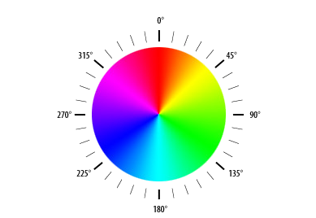
Цветовой круг
it-courses.by

Slide 6
Единицы измерения
абсолютные (обычно используют для работы с текстом, либо когда надо вычислить процентное соотношение между элементами)
относительные (применяются реже, чем относительные и, как правило, при работе с текстом)
it-courses.by

Slide 7
Абсолютные единицы
in | 1 дюйм = 2,54 см = 25,4 мм = 72 точки = 6 пик
cm | 1 см = 10 мм = 0,39 дюйма = 2,36 пики = 28,35 точки
mm | 1 мм = 0,1 см = 0,039 дюйма = 0,24 пики = 2,84 точки
pt | 1 точка = 1/12 пики = 1/72 дюйма = 0,035 см = 0,35 мм
pc | 1 пика = 12 точек = ⅙ дюйма = 0,423 см = 4,23 мм
it-courses.by

Slide 8
Относительные единицы
em | высота буквы М текущего шрифта (т.е. размер текущего шрифта)
ex | высота буквы х (высота строчных букв) текущего шрифта
px | пиксели (размер зависит от устройства отображения)
% | процент (размер зависит от значения другого св-ва, всегда указанного)
rem | высота буквы М базового шрифта
vw | 1/100 ширины окна браузера
vh | 1/100 высоты окна браузера
vmax | 1/100 ширины или высоты окна (смотря что больше)
vmin | 1/100 ширины или высоты окна (смотря что меньше)
it-courses.by

Slide 9
Стилевое свойство font-size - размер шр-та
font-size: размер; явное задание размера. Если задано значение в процентах, процент расчитывается относительно размера шрифта контейнера.
font-size: xx-small; размер шрифта “очень мелкий”, конкретный размер зависит от браузера.
font-size: smaller; размер шрифта меньше чем у контейнера. Аналогично, допустимо значение larger.
it-courses.by

Slide 10
Стилевое св-во line-height - высота строки
(задаёт высоту строк для шрифта элемента)
line-height: размер - явно задаёт высоту строки.
line-height: число - задаёт высоту строки, равную размеру шрифта, умноженному на указанное число.
line-height: normal; обычная высота строки, зависящая от размера шрифта.
it-courses.by

Slide 11
Стилевое св-во font-weight - жирность шр-та
font-weight: bold - жирный шрифт
font-weight: normal - нормальный (нежирный) шрифт
font-weight: bolder - жирнее чем у контейнера. Так же допустимо lighter - светлее (использовать не рекомендуется)
font-weight: число - явное задание жирности. Могут быть использованы значения 100, 200, 300, 400, … 900. (не рекомендуется использовать).
it-courses.by

Slide 12
Стилевое св-во font-style - стиль шрифта
font-style: italik - курсивный шрифт - начертание отличается от обычного.
font-style: oblique - наклонный шрифт, его начертание совпадает с начертанием обычного, просто символы наклоняются вправо.
font-style: normal - обычный шрифт.
it-courses.by

Slide 13
font-family
Универсальные семейства шрифтов: serif — шрифты с засечками (антиквенные), типа Times; sans-serif — рубленные шрифты (шрифты без засечек или гротески), типичный представитель Arial; cursive — курсивные шрифты; fantasy — декоративные шрифты; monospace — моноширинные шрифты, ширина каждого символа в таком семействе одинакова (шрифт Courier).
it-courses.by

Slide 14
2-й способ подключения шрифта
@font-face { font-family: Pompadur; /* Гарнитура шрифта */ src: url(fonts/pompadur.ttf); /* Путь к файлу со шрифтом */ }
it-courses.by

Slide 15
3-й способ
<link href='http://fonts.googleapis.com/css?family=Philosopher&subset=cyrillic' rel='stylesheet' type='text/css'>
либо
@import url(http://fonts.googleapis.com/css?family=Philosopher&subset=cyrillic);
it-courses.by

Slide 16
ПРАКТИКА
it-courses.by

Slide 17
border
border-top, border-bottom, border-left, border-right.
border: border-width || border-style || border-color
it-courses.by

